Slide 1
DEPARTAMENTO DE CIENCIAS ECONÓMICAS ADMINISTRATIVAS Y DE COMERCIO
“COMPORTAMIENTO DEL CONSUMIDOR FRENTE A LAS DIFERENTES TÉCNICAS DE MERCHANDISING APLICADAS EN LOS CENTROS COMERCIALES DEL DISTRITO METROPOLITANO DE QUITO.”
CORZO PONCE ANGHIE KATHERINE
Tesis presentada como requisito previo a la obtención del grado de:
Ingeniería en Mercadotecnia

Slide 2
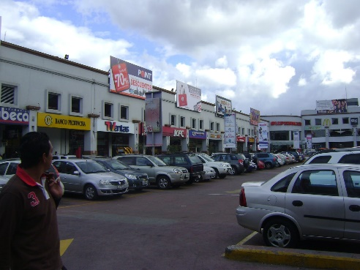
PLANTEAMIENTO DEL PROBLEMA
La mala aplicación de estas técnicas influyen negativamente sobre los consumidores lo que trae como consecuencia un descenso de las ventas.
En el norte, sur, centro y valles hay diferentes culturas, esto trae como consecuencia un diferente comportamiento de los consumidores frente los mismos estímulos.
Los centros comerciales deben adaptarse continuamente a las nuevas necesidades de los consumidores.

Slide 3
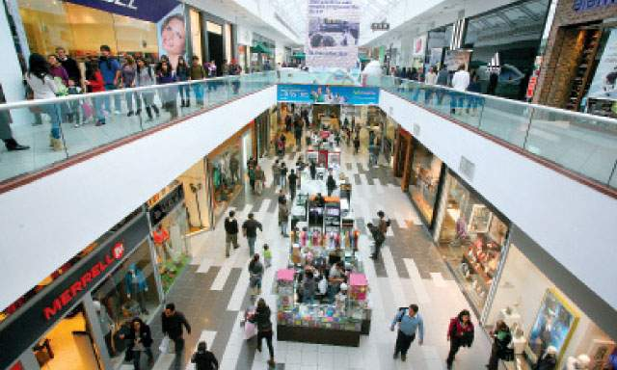
INTRODUCCIÓN
Centros comerciales
Clientes más sofisticados
Técnicas de merchandising
Consumidores exigentes
Atención al cliente
Arquitectura
Merchandising
Por tales razones es importante aplicar diferentes técnicas de Merchandising.
Distrito Metropolitano de Quito
En el norte, sur, centro y valles diferentes comportamientos.

Slide 4
OBJETIVOS
Realizar un estudio sobre el comportamiento del consumidor, a través de una investigación de mercados, que permita identificar las diferentes técnicas de Merchandising que valoran los consumidores al momento de asistir a un Centro Comercial del Distrito Metropolitano de Quito.
Específicos
Definir el Marco Teórico.
Específicos
Determinar el comportamiento del consumidor frente a las diferentes técnicas de Merchandising aplicadas en los centros comerciales del Distrito Metropolitano de Quito.
Específicos
Proponer un estudio comparativo entre los principales Centro Comerciales del Distrito Metropolitano de Quito.
Específicos
Medir la satisfacción de los clientes que asisten a centros comerciales del Distrito Metropolitano de Quito.

Slide 5
METODOLOGÍA
Tipo de Investigación
Descriptiva
Técnicas de investigación
Encuestas
Observación
Muestreo
Estatificado
Muestra
Población Objetivo
Hombres y mujeres de entre 18 a 64 años de edad, residentes del Distrito Metropolitano de Quito.
La muestra para el presente estudio es de 246 personas.

Slide 6
Características del Consumidor
Variable | Opciones de Respuesta | Porcentaje
Edad | 15 - 25 | 14,23%
 | 26 - 35 | 34,15%
 | 36 - 45 | 32,11%
 | 46 - 55 | 13,41%
 | 56 - 64 | 6,10%
Estado civil | Soltero | 20,33%
 | Casado | 53,66%
 | Divorciado | 20,33%
 | Viudo | 5,69%
Género | Femenino | 55,69%
 | Masculino | 44,31%
Nivel de educación | Primaria | 6,50%
 | Secundaria | 32,93%
 | Superior | 53,25%
 | Cuarto Nivel | 7,32%
Miembros por hogar | Menos de dos | 3,25%
 | De dos a tres | 41,06%
 | De cuatro a cinco | 54,47%
 | Más de cinco | 1,22%
Ingresos mensuales | 200 - 400 | 14,63%
 | 401 - 800 | 17,89%
 | 801 - 1200 | 24,80%
 | 1201 - 2000 | 30,08%
 | Más de 2000 | 12,60%
Sector donde vive | Norte | 42,28%
 | Sur | 32,93%
 | Centro | 10,57%
 | Valles | 14,23%

Slide 7
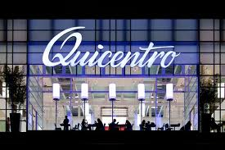
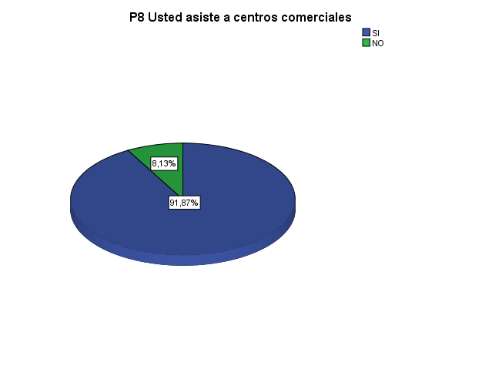
Asiste a Centros Comerciales
De los 246 encuestados el 91,87% si asiste a los Centros Comerciales del Distrito Metropolitano de Quito y el 8, 13% no lo hacen.

Slide 8
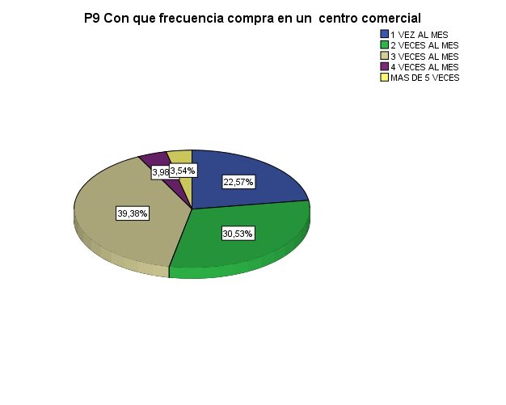
Frecuencia de Compra
De los 246 encuestados el 39,38% realiza compras 3 veces al mes en los centros comerciales del Distrito Metropolitano de Quito, el 30,53% compra dos veces al mes, el 22,57% compra una vez al mes, mientras que el 3,96% compra 4 veces al mes y el 3,54% compra más de 5 veces al mes.

Slide 9
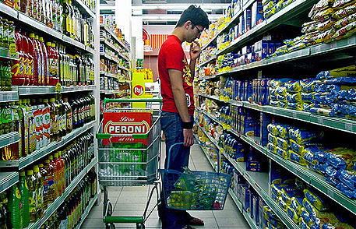
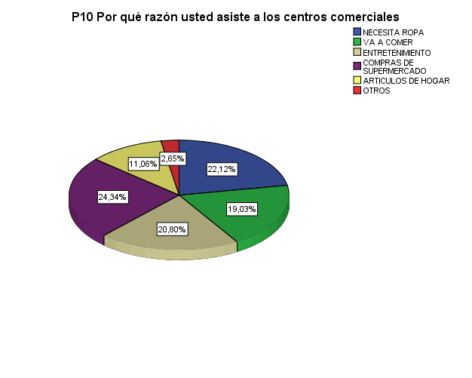
Razón de asistencia
De los 246 encuestados el 24,34% prefiere asistir a centros comerciales del Distrito Metropolitano de Quito para realizar compras de supermercado, el 22,12% por que necesita ropa, el 20,80% para entretenerse, el 19,03% va a comer, el 11,06% para comprar artículos de hogar y el 2,65% por otras razones.

Slide 10
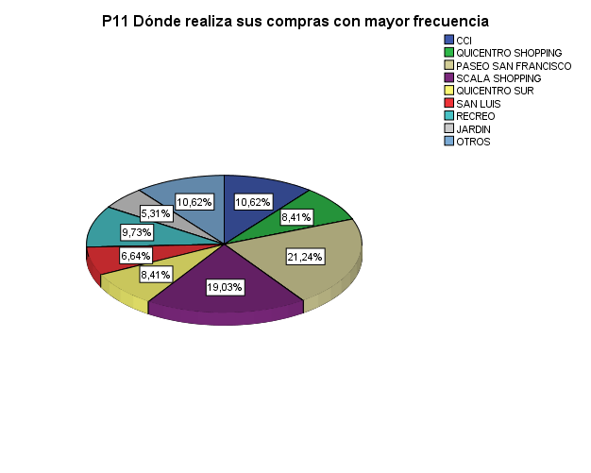
Centros Comerciales de Preferencia
De los 246 encuestados el 21,24% asiste al Paseo San Francisco, el 19, 03% asiste al Scala Shopping, el 10,62% asiste al CCI, el 10,62% asiste a otros centros comerciales, el 9,73% asiste al recreo, 8,41% al Quicentro Sur y Quicentro Shopping, el 6,64% asiste al San Luis, y el 5,31% asiste al Jardín.

Slide 11
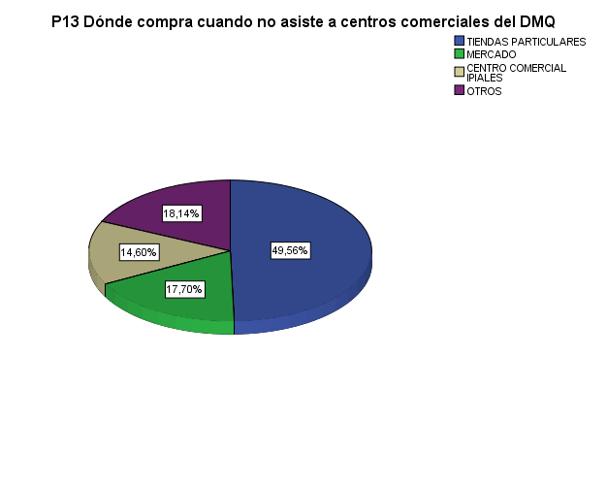
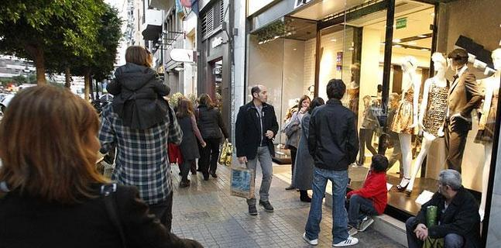
Lugares Sustitutos
De los 246 encuestados el 49,56% asiste a tiendas particulares, el 18,14% asiste a otros, el 17,70% asiste al mercado y el 14,60 asiste al centro comercial Ipiales.

Slide 12
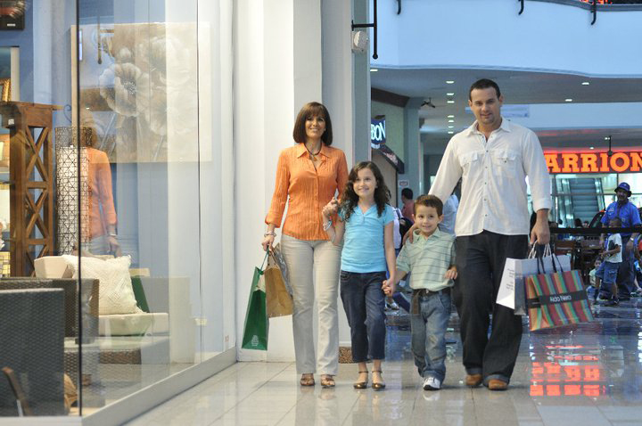
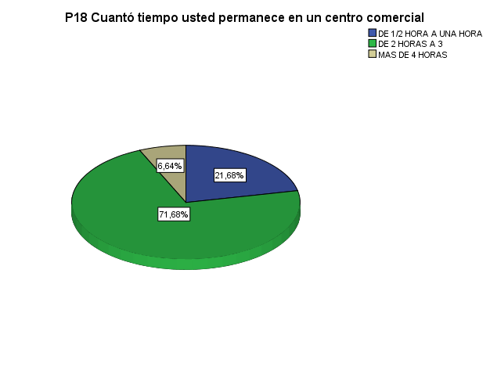
Tiempo de Permanencia
De los 246 encuestados el 71,68% permanecen en centro comerciales de 2 a 3 horas, el 21% permanece de ½ hora a una hora, mientras que el 6,64% permanece más de 4 horas.

Slide 13
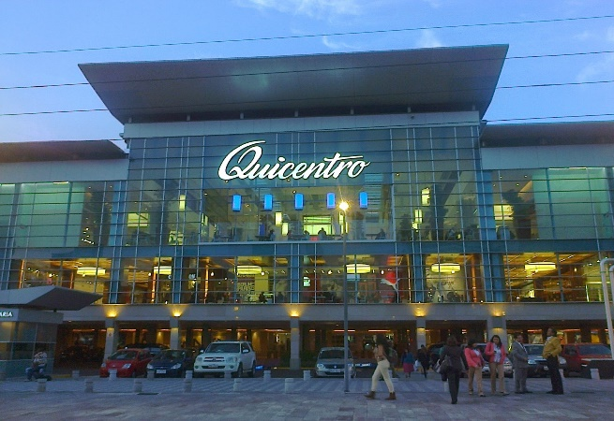
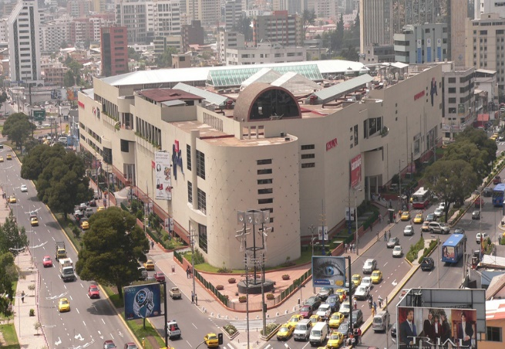
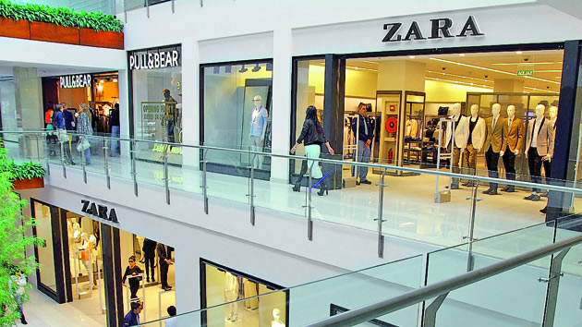
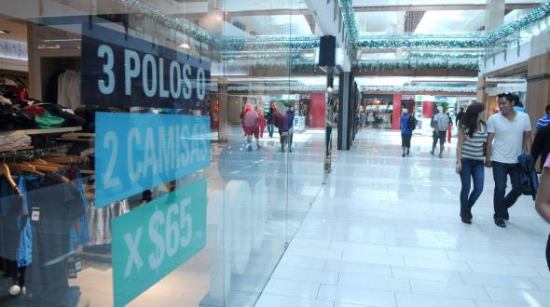
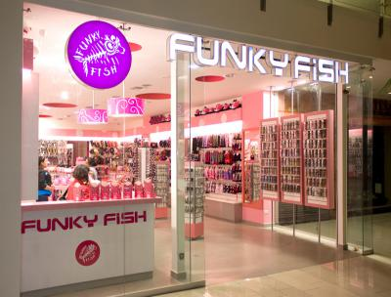
Merchandising
El establecimiento
Disposición
Exterior
Surtido
Publicidad en el punto de venta
La circulación

Slide 14
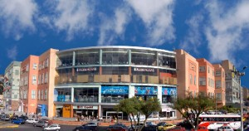
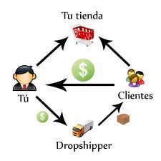
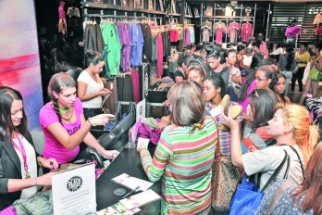
El establecimiento
Punto de convergencia
Política comercial
Instrumento de producción

Slide 15
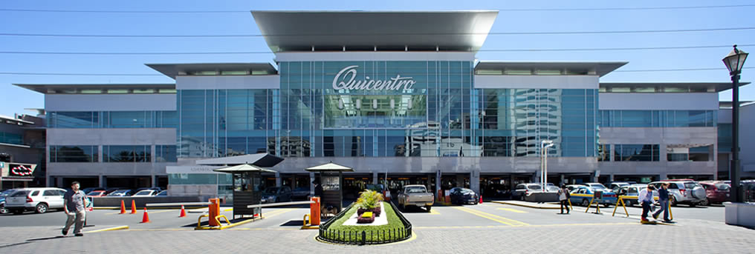
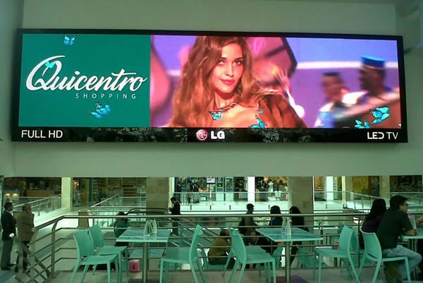
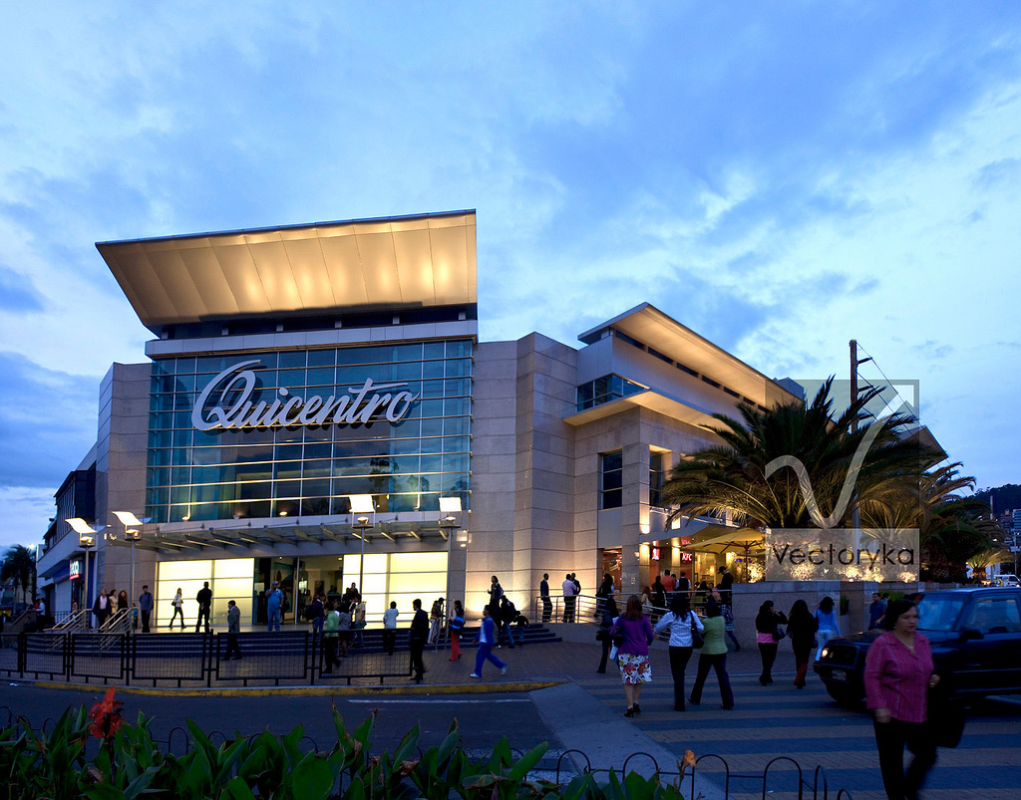
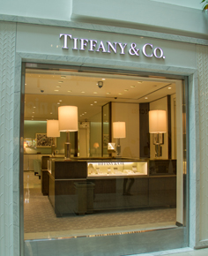
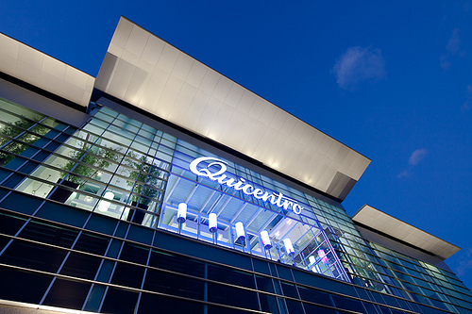
Disposición exterior
Rótulos
Entrada al establecimiento
Escaparates
Fachada exterior y Arquitectura

Slide 16
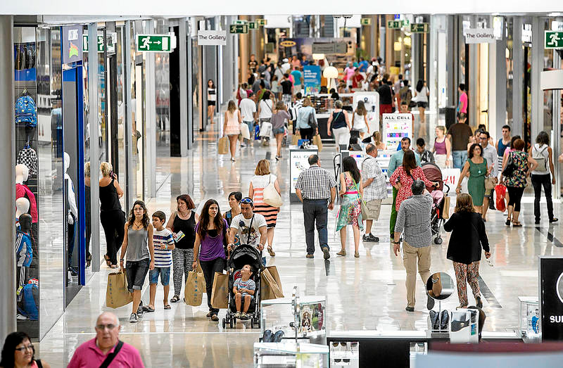
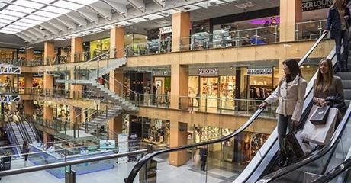
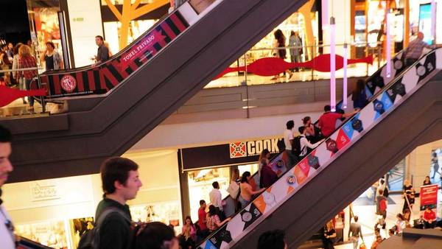
La circulación
El itinerario
Duración
La velocidad

Slide 17
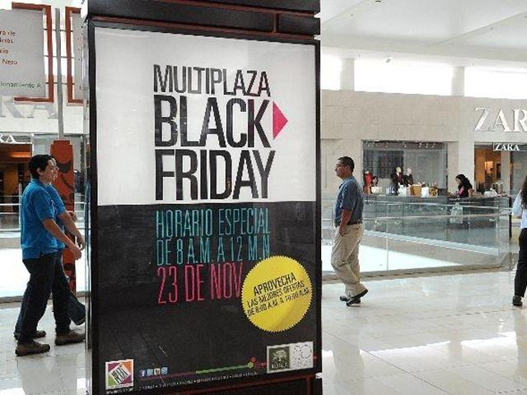
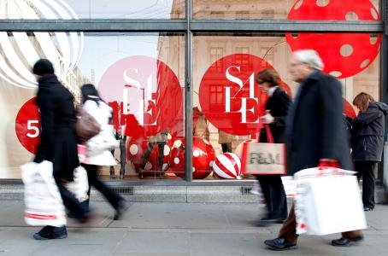
Publicidad en el punto de venta
Promociones

Slide 18
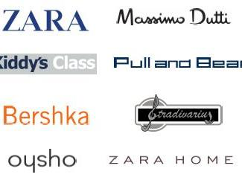
Surtido

Slide 19
Decisión de Compra

Slide 20
Decisión de Compra

Slide 21
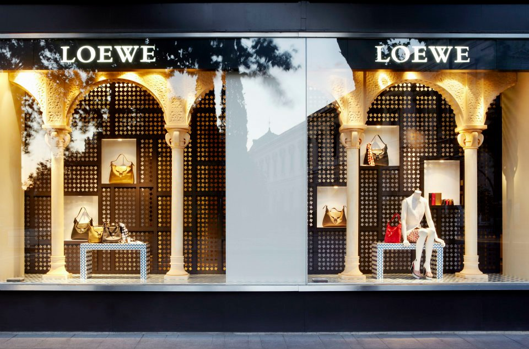
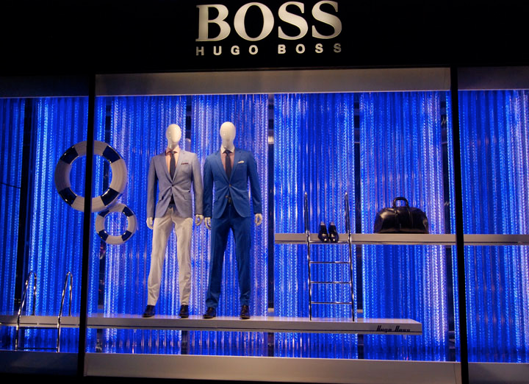
Disposición exterior

Slide 22
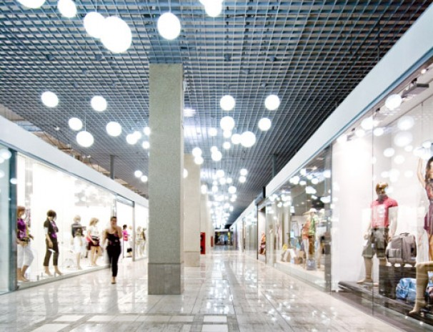
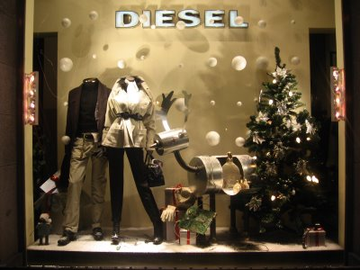
Mobiliario

Slide 23
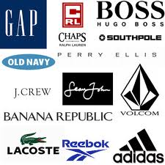
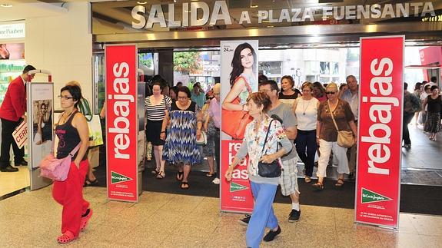
Publicidad

Slide 24
Surtido

Slide 25
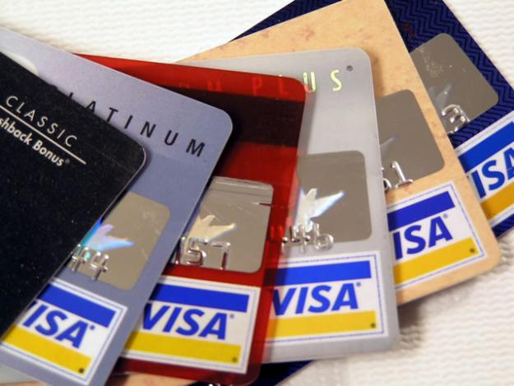
Beneficios

Slide 26
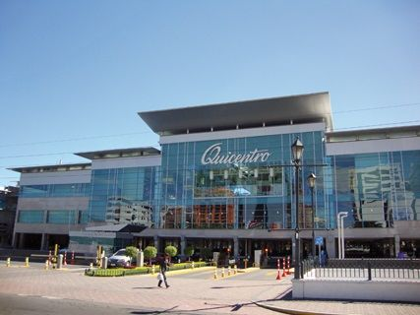
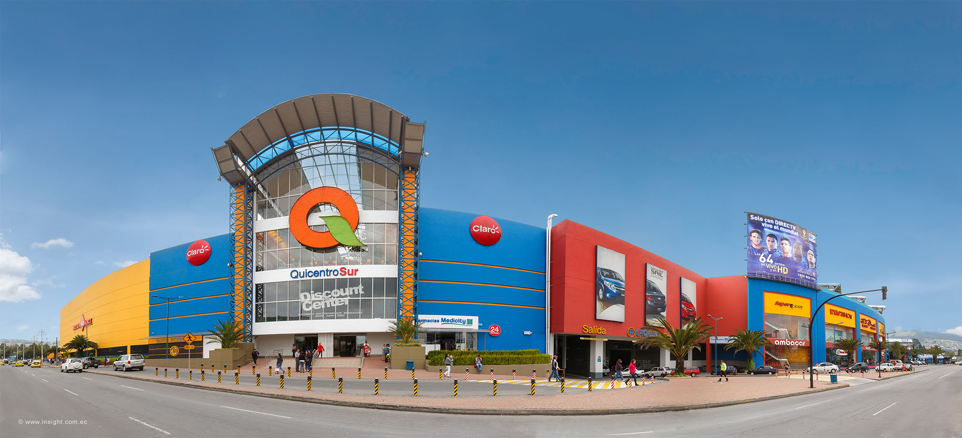
Comportamientos
NORTE Y VALLES
SUR Y CENTRO

Slide 27
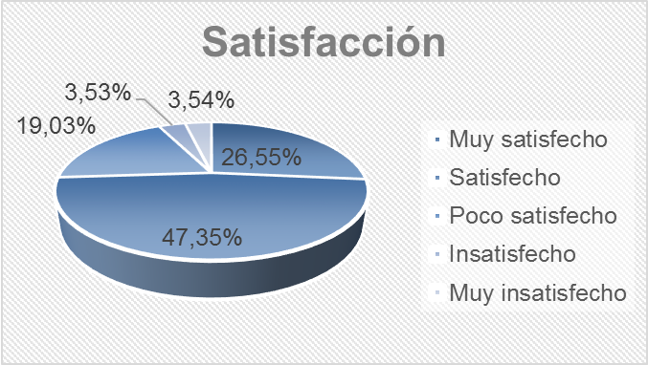
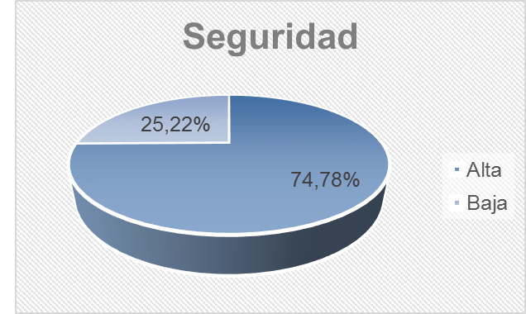
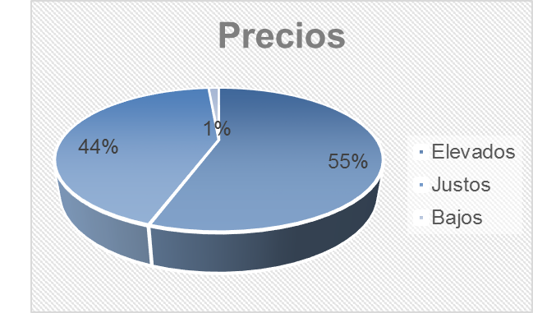
Satisfacción del Cliente

Slide 28
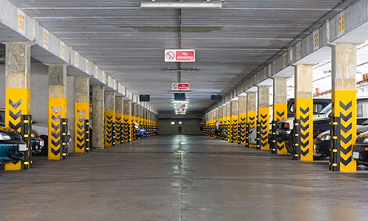
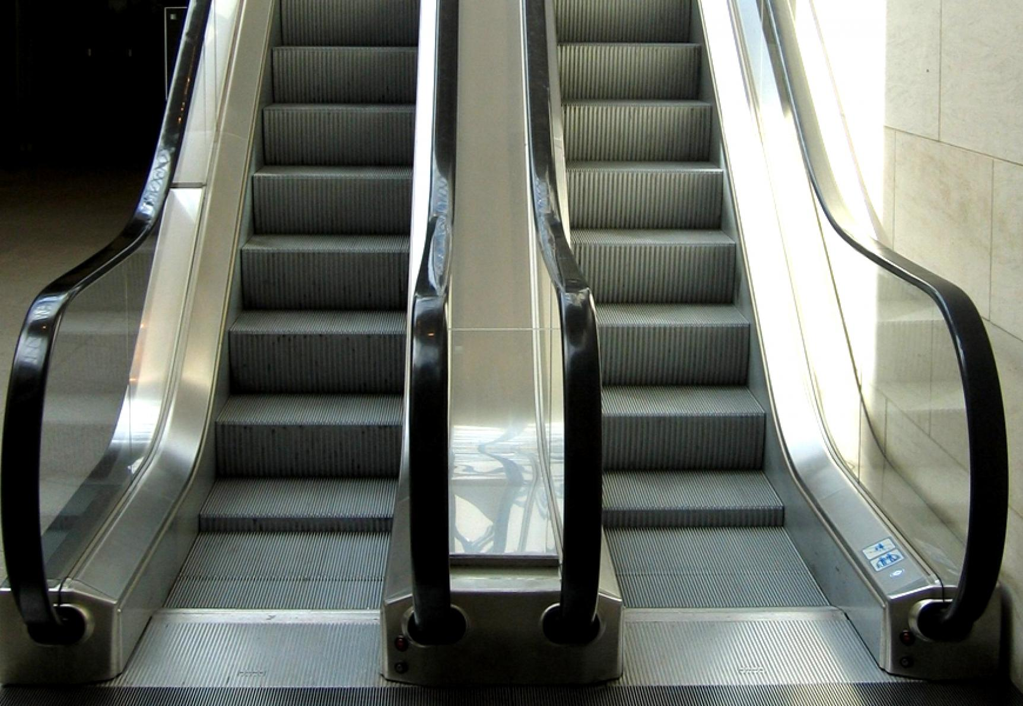
Propuesta
Escaleras eléctricas
Relojes
Parking
Promociones

Slide 29
Conclusiones
Con el estudio realizado se logró determinar que el 91,87% de la población del Distrito Metropolitano de Quito si asiste a Centros Comerciales.
El rango de edad que más asiste a centros comerciales del Distrito metropolitano de Quito es de 26 – 35 años con un 34,15%, el género femenino con un 55,69%.
El centro comercial que prefiere la población del Distrito Metropolitano de Quito es Paseo San Francisco con un 21,24%, en segundo lugar el Scala Shopping con un 19,03% y en tercer lugar de preferencia es el CCI un 10,62%.
Las 3 principales razones por lo que la población del Distrito Metropolitano de Quito asiste a centros comerciales es compras de supermercado con un 24,34%, la segunda es entretenimiento con un 20,80% y la ultima es por comida con un 19,03%.
Los 3 principales factores que influyen en la decisión de compra de la población del Distrito Metropolitano de Quito es la ubicación con un 20,44%, el otro factor es beneficios con un 16,47% y precios con un 16,32%.

Slide 30
Recomendaciones
Modernizar las instalaciones de algunos centros comerciales ya que la arquitectura de los establecimientos es un factor importante al momento de asistir a un centro comercial.
Mejorar el sistema de parqueadero ya que es un factor de insatisfacción de la población del Distrito Metropolitano de Quito por las largas filas y su alto precio.
Evaluar el comportamiento de compra de la población del Distrito Metropolitano de Quito semestralmente para determinar qué factores de Merchandising influyen más, y mejorarlas para satisfacer completamente al consumidor final.

